Slide 1


Inshore
Offshore
Far offshore
Fishery 1
Fishery 1
Fishery 1
Fishery 2

Slide 2
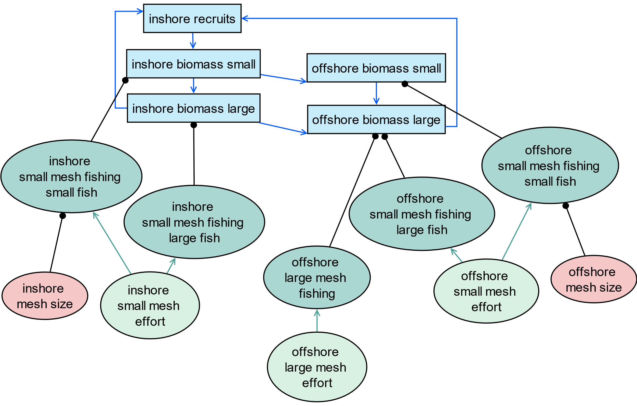
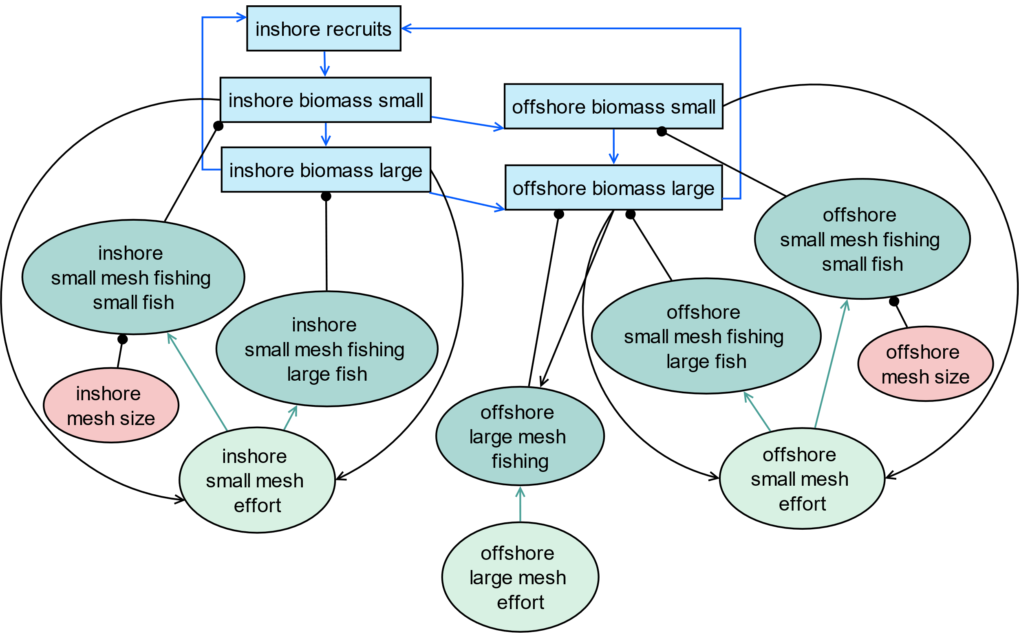
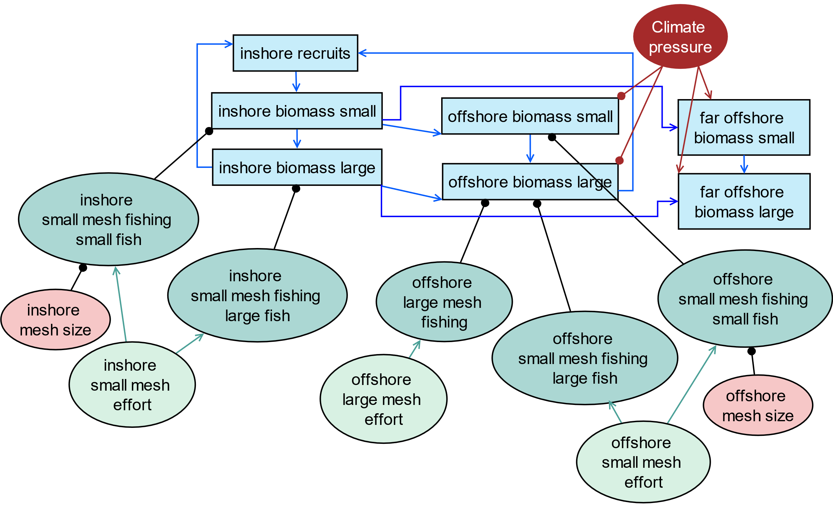
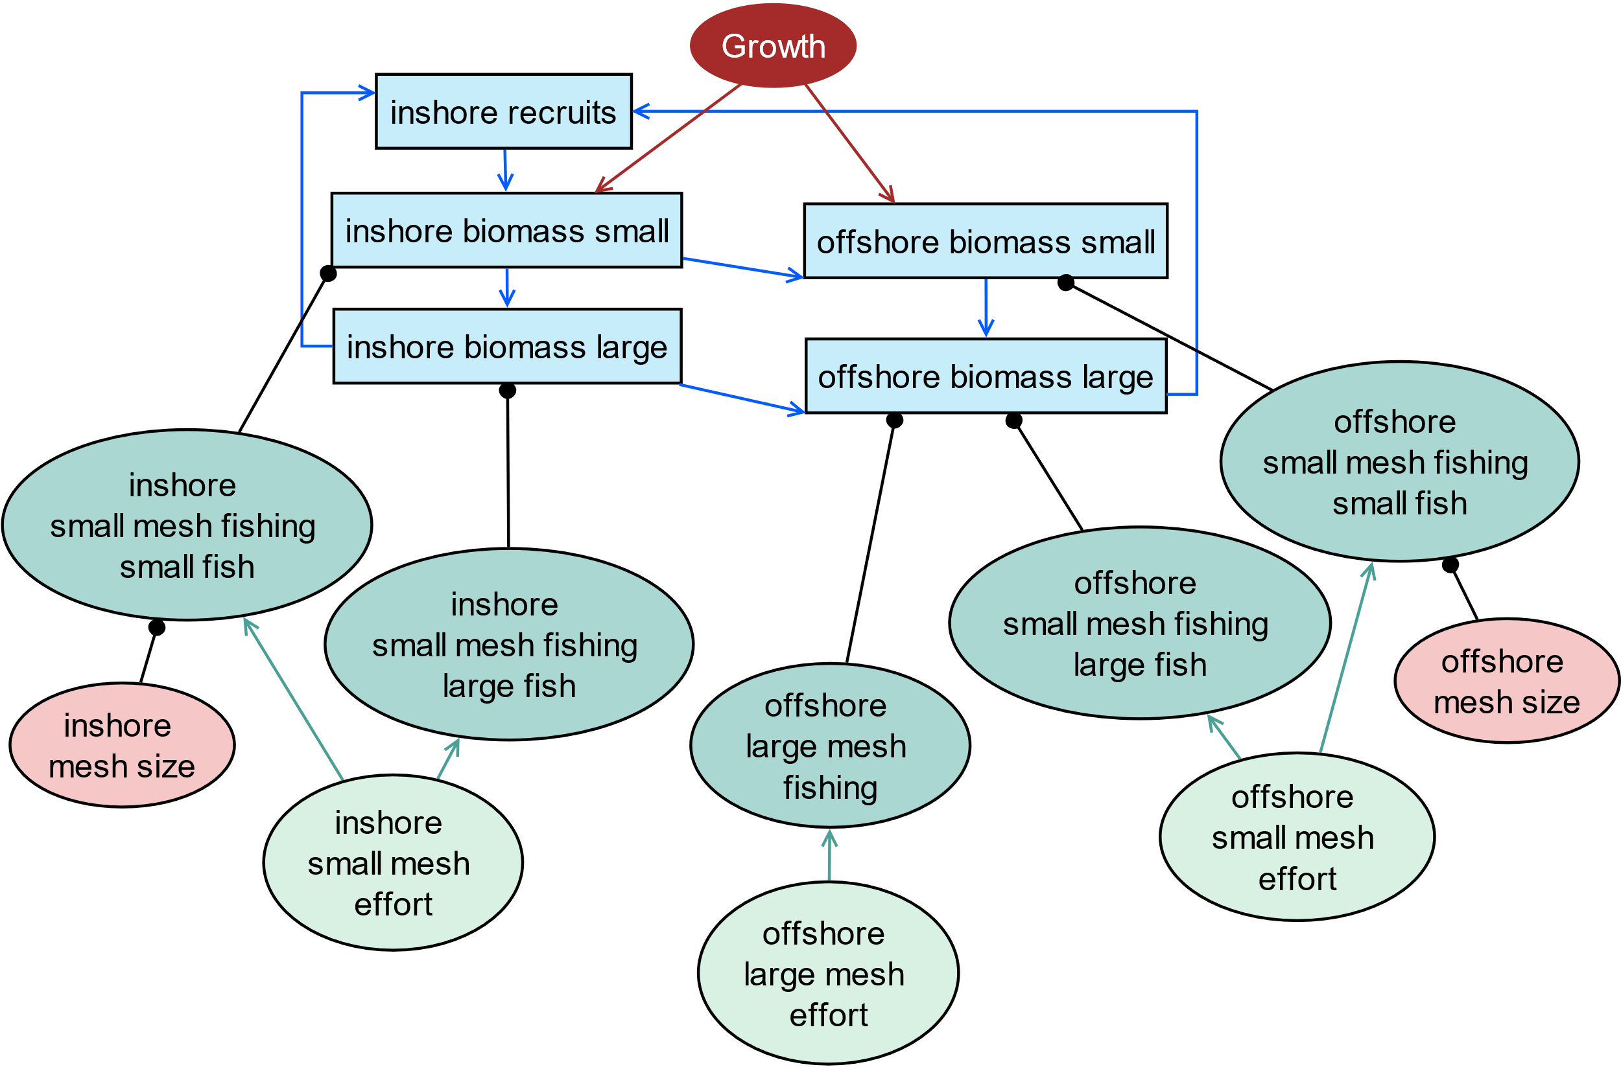
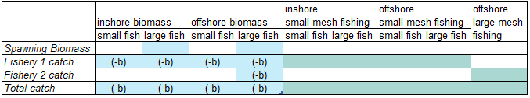
(a) | (b)
(c) | (d)

